Slide 1


مرض فيروس كورونا (كوفيد-19)
عملية محاكاة للوقاية من العدوى ومكافحتها في المرافق الصحية

Slide 2
جدول الأعمال
الجزء 2:
09:00
09:15
10:30
10:45
11:30
12:00
12:30
الجزء 1:
08:45
09:00
09:10
09:15
10:45
11:00
12:30
13:00
13:00
الملخص
تحليل الثغرات ووضع خطة العمل (عمل جماعي)
استراحة قصيرة (15 دقيقة)
وضع خطة العمل، تابع (عمل جماعي)
استخلاص جماعي للدروس
الملخص والخطوات التالية
الختام
التسجيل
المقدمة
أغراض العملية وكيفية المشاركة
تمرين المحاكاة
استراحة قصيرة(15 دقيقة)
تمرين المحاكاة
مناقشة وتقييم
ختام الجزء1
الغداء

Slide 3
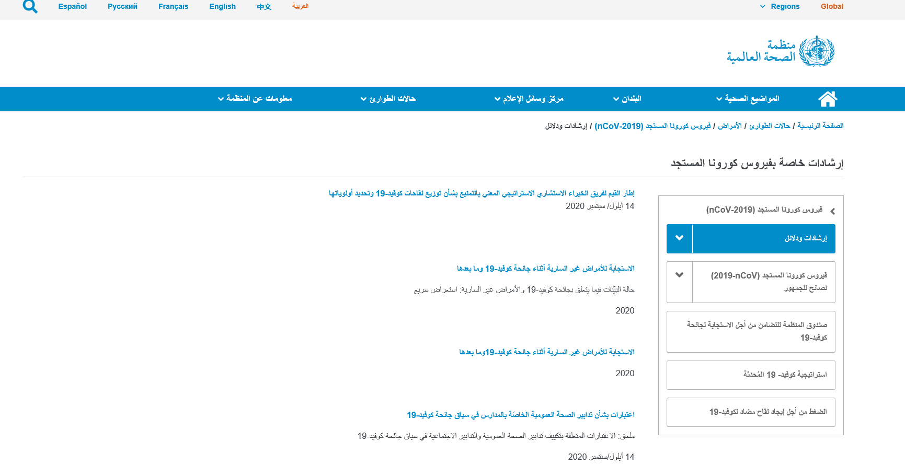
توجيه التأهب والاستجابة
تقديم منظمة الصحة العالمية للمشورة المُحدّثة والدقيقة
يتمثل أهم أدوار المنظمة أثناء الطوارئ الصحية من قبيل كوفيد-19، في جمع البيانات والبحوث من شتى أنحاء العالم، وتقييمها، ثم تزويد البلدان بالمشورة حول كيفية الاستجابة.
ومنذ كانون الثاني/ يناير 2020، نشرت المنظمة أكثر من 100 وثيقة بشأن كوفيد-19. ويتضمن أكثر من نصف هذه الوثائق إرشادات تقنية بشأن كيفية تحديد الحالات واختبارها، وكيفية تقديم الرعاية المأمونة والملائمة إلى الأشخاص استناداً إلى مدى وخامة مرضهم، وكيفية تتبع المخالطين وإيداعهم الحجر الصحي، وكيفية الوقاية من انتقال المرض من شخص إلى آخر، وكيفية حماية العاملين في الرعاية الصحية، وكيفية مساعدة المجتمعات المحلية على حشد الاستجابة الملائمة.
فيروس كورونا المستجد (كوفيد-19)
20 تشرين الأول/ أكتوبر 2020
الصفحة 3
Notes:
وتعمل أفرقة المنظمة مع الخبراء من شتى أنحاء العالم لوضع هذه الإرشادات. ويقوم الخبراء معاً باستعراض التقارير والدراسات والعروض المقدمة من البلدان، وتحليل الاتجاهات، ومشاورة المزيد من أفرقة الخبراء، ثم الاتفاق بعد ذلك على أفضل النهُج. وتتوجه الإرشادات إلى صنّاع القرار في مجال الصحة الذين يتولون تكييف المعلومات بحيث تتواءم مع بلدان وسياقات كل منهم. وتُحدّث الوثائق كلما ظهرت معارف علمية جديدة.

Slide 4
ما هو تمرين المحاكاة؟
يتمثل تمرين المحاكاة في حدث قائم على المناقشة يستخدم سيناريو متدرّج يحاكي الواقع، وسلسلة من الفقرات المعدة سلفاً، لتوجيه المشاركين إلى النظر في أثر الطوارئ الصحية المحتملة على الخطط والإجراءات والقدرات القائمة لديهم.
"إن تمرين المحاكاة يحاكي حالة طوارئ في ظروف غير رسمية خالية من الضغوط."
- دليل منظمة الصحة العالمية للتمارين، 2017
فيروس كورونا المستجد (كوفيد-19)
20 تشرين الأول/ أكتوبر 2020
الصفحة 4

Slide 5
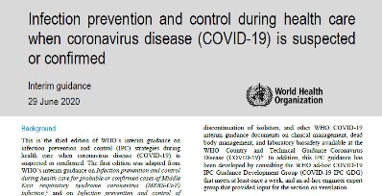
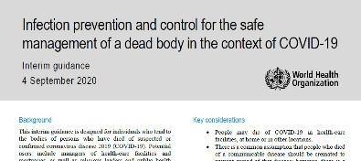
التصميم والغرض
تصميم العملية
تستند هذه العملية إلى أحدث إرشادات المنظمة بشأن الوقاية من عدوى كوفيد-19 ومكافحتها، بما في ذلك ما يلي:
الوقاية من العدوى ومكافحتها أثناء تقديم الرعاية الصحية في حالة الاشتباه في الإصابة بمرض فيروس كورونا (كوفيد-19) أو تأكيدها
(إرشادات مبدئية، 29 حزيران/ يونيو 2020)
الوقایة من العدوى ومكافحتھا في الإدارة السلیمة لجثث الموتى في سیاق جائحة كوفید-19 (إرشادات مبدئية، 4 أيلول/ سبتمبر 2020)
الغرض
تهدف العملية من خلال المناقشة الجماعية، إلى تفحّص تنفيذ استراتيجيات الوقاية من العدوى ومكافحتها اللازمة للوقاية أو الحد من انتقال كوفيد-19 في مرافق الرعاية الصحية.
كوفيد-19
الصفحة 5
Notes:
Resources available:
• the Health Care Facility assessment tool - https://www.who.int/publications/i/item/WHO-2019-nCoV-HCF_assessment-IPC-2020.1
• the Health Care Facility Safe Environments assessment tool - https://www.who.int/publications/i/item/WHO-2019-nCoV-HCF_assessment-Safe_environment-2020.1

Slide 6
الأغراض العامة لتمرين المحاكاة
الأغراض العامة
تبادل المعلومات عن الممارسات الخاصة بالوقاية من العدوى ومكافحتها فيما يتعلق بالرعاية الصحية لحالات العدوى المشتبه فيها أو المؤكدة بكوفيد-19، وكيف يمكن لهذه الاحتياطات أن تتطور استناداً إلى تطوّر الحدث في المرفق الذي تنتمي إليه.
التعرّف على التحديات الخاصة بإشغال الأسرة وإدارة الموظفين في مختلف الأقسام.
مناقشة الإجراءات الخاصة بجمع العيّنات المختبرية من المرضى المصابين بكوفيد-19 ومناولتها.
إعادة تقييم بروتوكولات إدارة جثامين الموتى.
تحديد مجالات العمل في المرفق الذي تنتمي إليه، بالاستناد إلى المسائل الذي تناولها السيناريو بالبحث والمنحى الذي قد يتخذه هذا السيناريو في هذا المرفق.
كوفيد-19
الصفحة 6

Slide 7
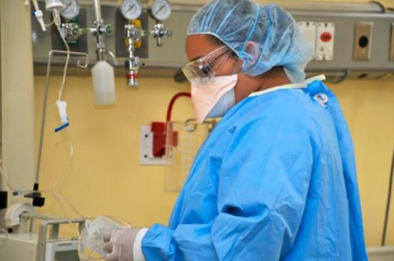
القواعد الخاصة بتمرين المحاكاة
ليس التمرين اختباراً فردياً
احترِم آراء الآخرين
انظرْ إلى السيناريو من حيث إمكانية تأثيره على الوحدة التي أنت مكلّف بها.
استرشد بالخطط والمبادئ التوجيهية واللوائح القائمة في تحديد كيفية استجاباتك.
ركّز على الحلول والتخطيط المستقبلي.
كوفيد-19
الصفحة 7

Slide 8
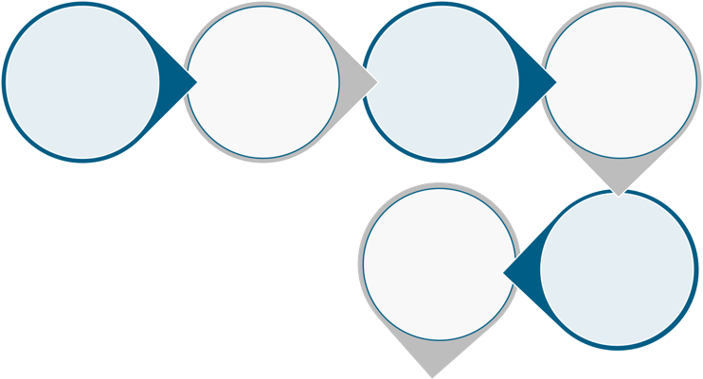
تمرين المحاكاة: كيفية المشاركة
أسئلة ومناقشة | تحديث السيناريو | أسئلة ومناقشة
(2) |  | (1)
السيناريو
أسئلة
ومناقشة
(3)
تحديث
السيناريو
استعراض احتياجات المرفق الصحي
مناقشة وتقييم
كوفيد-19
الصفحة 8

Slide 9

أسئلة
أي أســـئلة
قبل أن نبـــــــدأ؟
عملية المحاكاة
كوفيد-19
20 تشرين الأول/ أكتوبر 2020
الصفحة 9

Slide 10
مرض فيروس كورونا (كوفيد-19)
عملية محاكاة للوقاية من العدوى ومكافحتها في المرافق الصحية

Slide 11


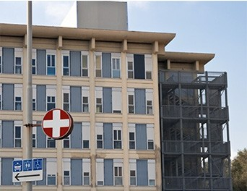
السيناريو
محاكاة فقط
مستشفى "هيروز" هو مرفق صحي تخصصي بسعة 300 سرير، يقع في العاصمة ويضم 18 سريراً من أسرّة وحدة الرعاية المركزة. ويعمل المستشفى بطاقة نسبتها 90 – 95% في المتوسط (مخطط الأدوار موضّح في النشرات.)
تأثر المستشفى تأثراً كبيراً عندما تفشى كوفيد-19 لأول مرة في الفترة من آذار/ مارس إلى نيسان/ أبريل 2020. وأثناء تلك الفترة، دخل 347 مريضاً مصاباً بكوفيد-19 إلى المستشفى، وتوفى 29 منهم، بمن في ذلك طفلان مصابان بحالات صحية أساسية.
منذ ذلك الحين، نفّذت الحكومة تدابير الصحة العامة والتدابير الاجتماعية الصارمة، التي أدت بالفعل إلى الحد من أعداد المرضى المصابين بكوفيد-19.
خلال الأشهر القليلة الماضية أدى تخفيف القيود المفروضة إلى زيادة حالات العدوى وتجسّد ذلك في زيادة أعداد المرضى المصابين بكوفيد-19.
كوفيد-19
20 تشرين الأول/ أكتوبر 2020

Slide 12

الجلسة 1
أسئلة للمناقشة
30 دقيقة
استناداً إلى الخطط والإجراءات التي وضعتموها، ما هي إجراءات الفحص والفرز التي ينبغي اتخاذها في هذا المستشفى؟ وهل هي كافية؟
نظراً إلى أن فيروس كورونا-سارس-2 سيظل بيننا لمدة طويلة غالباً، ما هي التوصيات الموجّهة إلى الموظفين والمرضى بشأن الوقاية من العدوى ومكافحتها؟
ما هي تدابير العزل وتجميع المرضى التي ينبغي اتخاذها لإدارة إمكانية انتقال العدوى إلى المرضى؟
ما نوع المعدات والدورات التدريبية وسائر الأنشطة التي من شأنها أن تحافظ على تيقّظ الموظفين إلى ضرورة الوقاية من العدوى ومكافحتها في ظل العدد الكبير من حالات العدوى بكوفيد-19؟
ما هي أنواع نُظم مراقبة تنظيف البيئة والهندسة البيئية المستخدمة؟
هل ثمة حاجة إلى أي ضوابط إدارية في هذه المرحلة، وإذا كان الأمر كذلك، فما هي؟
كيف ستضمن أن سياسات المرفق سوف تُتّبع وكيف ستتعامل مع حالات عدم الامتثال؟
كوفيد-19
20 تشرين الأول/ أكتوبر 2020

Slide 13

تحديث السيناريو
محاكاة فقط
تتزايد أعداد المرضى المصابين بكوفيد-19 الذين يدخلون إلى المستشفى.
يجري عزل الحالات المشتبه فيها وإخضاعها لاختبار الكشف عن الفيروس المستجد.
أصبحت وحدة الرعاية المركّزة مشغولة بالكامل ولم يظل فيها إلا سريران غير مشغولين.
تنظر إدارة المستشفى في إنشاء جناح للعزل/ مستشفى ميداني.
أُصيب عدد من موظفي الرعاية الصحية بأعراض كوفيد-19 وتغيبوا عن العمل للبقاء في المنزل.
كوفيد-19
20 تشرين الأول/ أكتوبر 2020

Slide 14
الجلسة 2
30 دقيقة
أسئلة للمناقشة
كيف ستتأكد من إصابة المرضى المشتبه فيهم بعدوى فيروس كورونا المستجد؟
إلى أين ينبغي إرسال العينات لاختبار الكشف عن كوفيد-19 وكم من الوقت سيستغرق ظهور النتائج؟
إلى أي وحدة سيُحال المرضى المصابين بحالات العدوى المشتبه فيها والمؤكدة؟
ما هي الاعتبارات التي توصي بمراعاتها فيما يتعلق بالتدبير العلاجي السريري ومسارات العزل؟
هل سيطرح الوضع الحالي تحديات فيما يتعلق بإشغال أسرة المرضى والملاك الوظيفي؟
كيف يمكن تعزيز القدرة الاستيعابية لوحدة العناية المركزة؟
كيف سيكون التدبير العلاجي لحالات العدوى المكتسبة في الرعاية الصحية وتتبع المخالطين وإدارتهم؟
ما هي التدابير الأخرى التي يمكن تنفيذها فيما يتعلق بهذا الوضع؟
كوفيد-19
20 تشرين الأول/ أكتوبر 2020

Slide 15
الجلسة 2 - اجتماع إدارة المستشفى
تعقد إدارة المستشفى اجتماعاً لاستعراض العملية التي ينبغي تنفيذها في حال استمرار زيادة عدد الحالات. ناقش الوضع وحدد الإجراءات ذات الأولوية، بما في ذلك ما يلي:
  وضع خطة المرفق الصحي الخاصة بالزيادة المفاجئة في الاحتياجات، بما في ذلك أجهزة دعم التنفس وإمدادات معدات الحماية الشخصية، والوقاية من العدوى ومكافحتها والدعم النفسي للموظفين
  الاحتياجات من المعدات
  الاحتياجات من التدريب
  الاحتياجات من الموظفين
  متطلبات التنظيف البيئي
  إدارة إشغال الأسرّة والموظفين بالتوازي مع الاحتياجات الخاصة بالعزل
  إحالة المرضى إلى مستشفيات أخرى
كيف ستُخطر الجهات الخارجية (مثل وسائل الإعلام والمرضى وعامة الجمهور) بهذه الخطة؟
60 دقيقة
كوفيد-19
20 تشرين الأول/ أكتوبر 2020

Slide 16
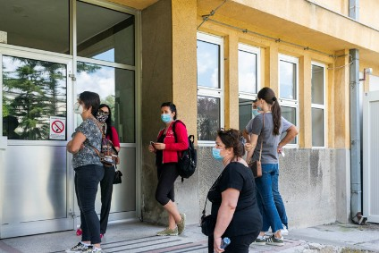
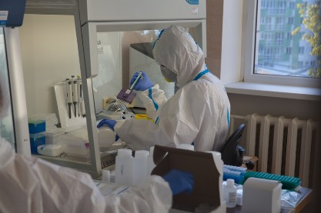
تحديث السيناريو
محاكاة فقط
بعد خمسة أيام، توسّعت القدرة الاستيعابية لوحدة الرعاية المركزة بنسبة 40% (8 أسرة مثلاً)
تأثرت خدمات الرعاية الصحية المنتظمة وأُحيل بعض المرضى إلى مستشفيات أخرى.
أُعيد تخصيص بعض الأجنحة الأخرى لتسع المرضى المصابين بالعدوى المشتبه فيها والمؤكدة.
تلقّى موظفو الرعاية الصحية التدريب على رعاية المرضى المصابين بكوفيد-19.
أُصيب 20% من موظفي الرعاية الصحية العاملين في المستشفى بعدوى فيروس سارس-كوف-19.
لسوء الحظ، توفّى عدد من المرضى خلال الأيام القليلة الماضية.
كوفيد-19
20 تشرين الأول/ أكتوبر 2020

Slide 17
الجلسة 3
30 دقيقة
أسئلة للمناقشة
كيف ستُخفف من حدة مخاطر العدوى بين العاملين في الصفوف الأمامية للرعاية الصحية؟
كيف سيُدار الموظفون الداخليون المخالطون للعاملين المصابين بالعدوى، بما في ذلك التنبؤ بنقص العاملين الصحيين المتاحين، وكيف ستُحدَّد الاستراتيجية المأمونة لعودة العاملين الصحيين المصابين بالعدوى إلى العمل؟
كيف سيُوظّف بدء المرضى في التحرك/ تأهيلهم، لتيسير خطط خروجهم من المستشفى؟
كيف ستُدار جثامين الموتى؟ ما هي الإجراءات التي سينبغي اتباعها؟
كيف سيُجهّز الجثمان ويُغلّف قبل نقله من المستشفى إلى المشرحة أو مستودع الجثث أو محرقة الجثث أو المقبرة؟
كوفيد-19
20 تشرين الأول/ أكتوبر 2020
Notes:
Resource available:
the Management of Infected Health Workers document, also included in this document are screening considerations that participants may want to consider in their local contexts - https://www.who.int/publications/i/item/10665-336265

Slide 18
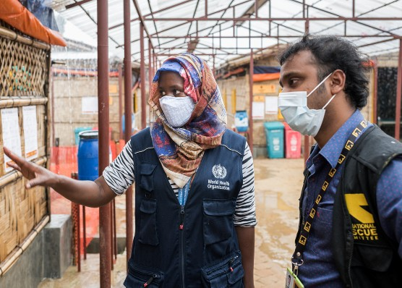
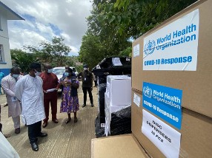
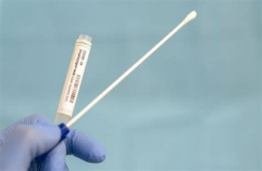
نهاية التمرين تعليقات المشاركين
كوفيد-19
20 تشرين الأول/ أكتوبر 2020

Slide 19
مناقشة وتقييم/ استعراض الاحتياجات
75 دقيقة
بالعمل في مجموعات، قسموا صفحة من الورق إلى ثلاثة أقسام.
استعرض القائمة المرجعية للتأهب وخططك وملاحظاتك الخاصة بتمرين المحاكاة.
ناقش النقاط التي حددتها واكتبها في كل قسم من الأقسام للإجابة على ما يلي:
ما هي الإجراءات الناجحة؟ (الإنجازات)
  ما هي الأمور التي شكّلت تحديات؟ (التحديات)
  التوصيات؟ (وتحديد الأولويات، لتحديد أهم 3 عناصر)
استعراض مواطن القوة والثغرات
التحقّق من الافتراضات
اقتراح الأفكار لتعزيز النظام والخطط والإجراءات
خطة العمل
المهام:
ملاحظة: ستوضع خطة العمل في الجلسة التالية
فيروس كورونا المستجد (كوفيد-19)
20 تشرين الأول/ أكتوبر 2020

Slide 20
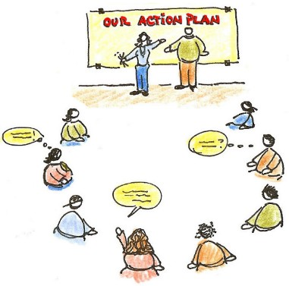
خطة العمل
التحدي الرئيسي/ الثغرة الرئيسية | الحل المقترح | الإطار الزمني للحل | المسؤولية
45 دقيقة
فيروس كورونا المستجد (كوفيد-19)
20 تشرين الأول/ أكتوبر 2020

Slide 21
التجميع
التحدي الرئيسي/ الثغرة الرئيسية | الحل المقترح | الإطار الزمني للحل | المسؤولية
التحدي الرئيسي/ الثغرة الرئيسية | الحل المقترح | الإطار الزمني للحل | المسؤولية
التحدي الرئيسي/ الثغرة الرئيسية | الحل المقترح | الإطار الزمني للحل | المسؤولية
Notes:
Break down in groups.
Prioritisation of findings into actions
Action
Reason why a priority?
Who is responsible for the action?
What resources are required?
By when?
Each group rapporteur to provide a 5 minute summary of the findings of the group.

Slide 22


استمارة تعليقات المشاركين
ستساعدنا تعليقاتك على صون وتحسين جودة عمليات المحاكاة وملاءمتها في المستقبل.
5 دقائق
Notes:
Break down in groups.
Prioritisation of findings into actions
Action
Reason why a priority?
Who is responsible for the action?
What resources are required?
By when?
Each group rapporteur to provide a 5 minute summary of the findings of the group.

Slide 23

الخطوات التالية والملخص
الخطوات التالية
Notes:
Break down in groups.
Prioritisation of findings into actions
Action
Reason why a priority?
Who is responsible for the action?
What resources are required?
By when?
Each group rapporteur to provide a 5 minute summary of the findings of the group.

Slide 24

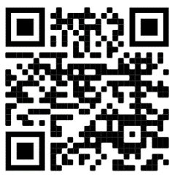
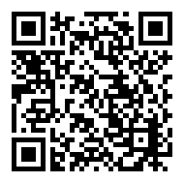
شكراً لكم!
للحصول على الدعم التقني بشأن عملية المحاكاة،
يُرجى الاتصال بجهة التنسيق المعنية في المكتب القُطري أو المكتب الإقليمي للمنظمة، على النحو التالي:
المكتب الإقليمي لأفريقيا: stephenm@who.int
المكتب الإقليمي لشرق المتوسط: samhourid@who.int
المكتب الإقليمي لأوروبا: schmidtt@who.int؛ rashforda@who.int
منظمة الصحة للبلدان الأمريكية: andragro@paho.org
المكتب الإقليمي لجنوب شرق آسيا: katom@who.int ؛ htikem@who.int
المكتب الإقليمي لغرب المحيط الهادئ: eshofoniea@who.int
موارد منظمة الصحة العالمية
الصفحة الإلكترونية لمنظمة الصحة العالمية الخاصة بحالات الطوارئ
المزيد من المعلومات عن فيروس كورونا
موارد المنظمة الخاصة بعمليات المحاكاة
امسح أو انقر
امسح أو انقر
امسح أو انقر
Notes:
قسّم الحاضرين إلى مجموعات.
تحديد أولويات النتائج التي ستحوّل إلى إجراءات.
الإجراء
السبب الذي يجعل من ذلك أولوية؟
من المسؤول عن الإجراء؟
ما هي الموارد اللازمة؟
متى سينبغي أن تتوافر؟
يقدم مُقرّر كل مجموعة موجزاً للنتائج الخاصة بالمجموعة، يستغرق 5 دقائق.

